Slide 1





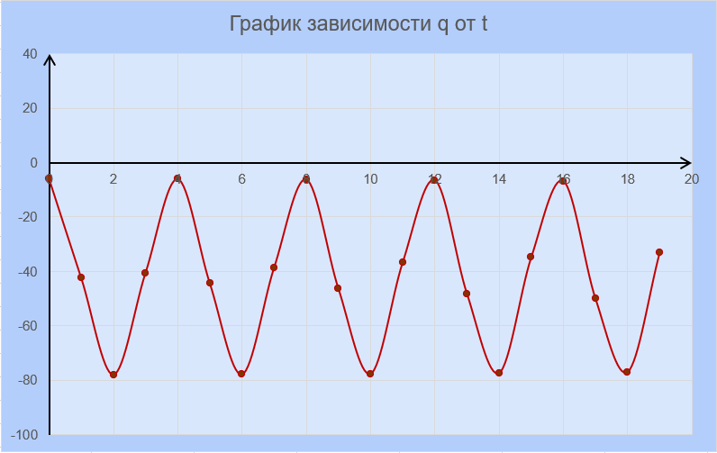
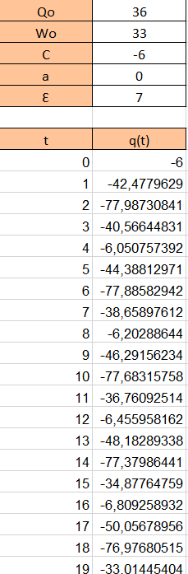
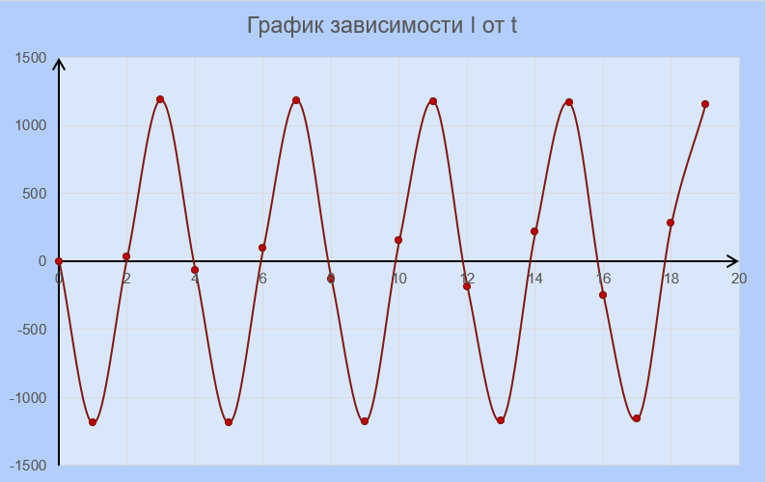
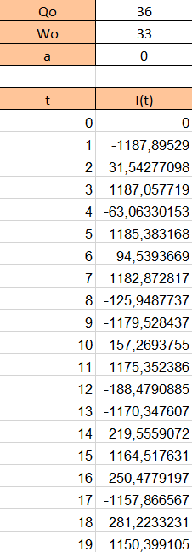
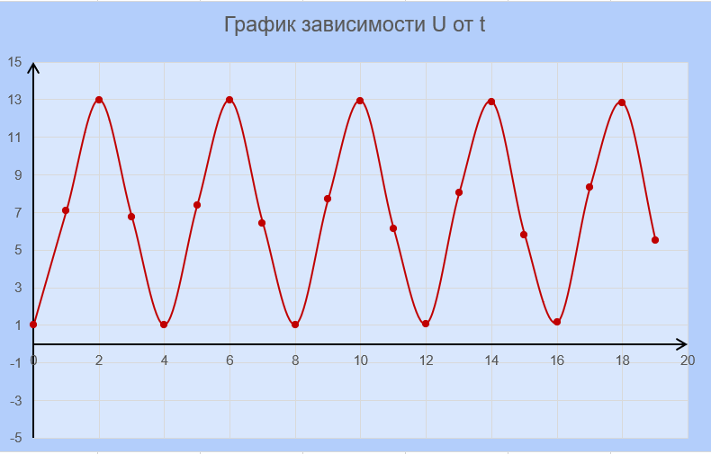
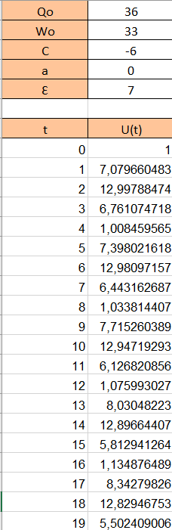
Исследование колебательного контура с источником тока
Авторы: Ибрагимов Р.А.
Мархаев А.М.
Салимов Д.Р.
Преподаватели: Власова Е.З.
Гончарова С.В.
Вся работа посвящена исследованию зависимостей заряда q в цепи от t, силы тока I от t и напряжения U от t, где t – единица времени. Также были даны ответы на вопросы, заданные в постановке задачи. Графики проанализированы, также сделаны выводы. В построении модели участвовали следующие формулы:
Рисунок 1
Рисунок 2
Рисунок 3
1. При каком значении q заряд совершает гармонические колебания?
-Гармонические колебания совершаются при значении q равном -35,5.
2. В каком диапазоне q происходят колебания заряда ? Меняется ли знак заряда пластины конденсатора?
- Знак заряда пластины конденсатора не меняется. Колебания заряда q происходят в диапазоне от -6 до -77.
3. Около какого значения I происходят колебания тока ?
-Гармонические колебания тока происходят около значения I равном 0 .
5. За счет чего источник с э. д. с., равной ε может зарядить конденсатор до напряжения, равного 2 ε ?
-За счет увеличения в 2 раза суммы напряжения на конденсаторе и катушке.
4. Каково максимальное значение напряжения на конденсаторе ?
-Максимальное значение напряжение на конденсаторе по заданию 3 - это “13”.
В ходе проведения вычислительного эксперимента, нам удалось найти зависимости заряда q, силы тока I и напряжения U от времени. С помощью таблицы Excel мы построили графики, получились косинусоиды и правильная синусоида, также дали ответы на заданные вопросы.

